Slide 1
南科考古館資源融入高三教學設計--【藝術與文化】
單元 |  | 高三選修(下)U.藝術與文化 | 設計者 | 新豐高中蘇瑛慧 土城高中汪雪憬
南科考古館資料來源 |  | 牽手平埔展示文案 南科考古館線上資源 南科的古文明
設計形式 |  | 文本閱讀，圖像解析
設計理念簡介 |  | 本教案主要是做為高三選修課藝術與文化，設計單元前的引起動機和後面的學生習作。 一、引起動機部分 藉由史前人類、西拉雅族群、近代漢人的服飾、飾品或生活用品的圖騰，探討不同族群審美觀念的不同，以及互有影響的佐證，也讓學生去觀察周遭不同族群的服飾或其他工藝品。 二、後面的活動設計 1、本活動的設計主要是透過南科古文明不同文化層相的工藝品 和喪葬習俗，學習如何解讀考古資料，進而更了解臺灣史前社會 2、讓學生學會解析工藝品背後反映的社會文化脈絡 三、綜合討論 從南科古文明，了解臺灣史前文化藝術，受各種不同因素的影響，請同學以生活中常用的工藝品為例(物件，服裝，畫作，樂器..)，說明該工藝品如何反映當代社會的特色？
教學活動設計
核心 素養 | 總綱核心素養 | A1身心素質與自我精進 A2系統思考與解決問題 A3規劃執行與創新應變 B1符號運用與溝通表達 B2科技資訊與媒體素養 B3藝術涵養與美感素養 C1道德實踐與公民意識 C2人際關係與團隊合作 C3多元文化與國際理解
 | 社會領域 核心素養 | 社-U-C3 珍視自我文化的價值，尊重並肯認多元文化，關心全球議題，以拓展國際視野，提升國際移動力。

Slide 2
大概念 | 核心概念 | 差異與多元 選擇與責任 互動與關聯 變遷與因果
 | 學科特性 | 時序變遷 歷史理解 歷史解釋 史料證據 實作與參與
領域學習重點 | 學習表現 | 歷1a-Ⅴ-3 比較過去與現在的異同，並說明過去與現在的關聯性。 歷2c-Ⅴ-2 省思歷史發展的多重 面向，珍視融合多元 族群、文化的社會體系及人權的價值。
 | 學習內容 | 歷Ub-Ⅴ-1 宗教信仰與節慶的意義 歷Ub-Ⅴ-3 科技、環境與藝術創作
學習流程、內容及實施方式 |  |  | 時間 | 備註
準備活動 (一)教師: 閱讀南科的古文明，並製作學習單與ppt。 (二)學生 先瀏覽教科書，了解本單元內容。
發展活動 (一) 引起動機 1、以段洪坤的論文這段文字開啟學生對西拉雅族色彩及紋飾的觀 察，並請學生畫出紋路或著色： 「西拉雅族男子通常身著以白色麻布對襟上衣，在袖口繡有圖 紋裝飾；女子以藍色、黑色或白色布為底長袖上衣,下半身則以 單片裙，加上紅、藍色菱形與幾何形紋飾。另外常用腰帶或肩 帶，以黑色棉布或白色麻布為底，兩端繡有紅、藍、紫、白及 黃等色的花紋，並飾以紅、藍及白色毛線製成球狀流蘇,亦成為 近代服飾重製的重點。」 2、配合南科線上資料庫，或另外提供飾品圖片，讓學生選擇加上 其上述圖畫，作為裝飾。 3、觀看西拉雅族的近代服飾（線上資料庫），對照上述，請學生 說明相同或相異之處。 |  |  | 8分鐘 6分鐘 6分鐘 | PPT和學習單(簡易人形著裝圖) 牽手平埔 劍帶 (圖案及織法顯現有外來文化的影響)

Slide 3
(二)章後活動 透過南科考古館不同文化層相當中的工藝技術和喪葬習俗，學習如 何解讀物件和習俗，工藝品作為時代產物，如何反映的社會文化脈 絡 1、了解南科考古學的各文化期相的時間與工藝品特色 了解不同文化期的不同文化特色 比較牛稠子文化和大湖文化的特色，並思考之所以不 一樣的原因？ 鐵器的使用如何影響到蔦松文化的工藝品 思考不同時期，不同喪葬習俗背後的文化脈絡 2、觀看與審美 閱讀資料一，再對照南科考古館表格右攔中工藝品，你對哪一個物件最感興趣？該物件讓你感興趣的理由是甚麼？ 和你個人經驗，或所處社會環境之間有甚麼嗎？ 閱讀資料二，在從上面南科文化層相工藝品中有沒有辦法找到例證說明 “藝術品是一個人工品，以及有關審美的方式得到對待，審美的本質性質是由共同體／文化（甚至家庭）決定的。這表示，對一個共同體來說是藝術的東西，對其他共同體來說可能不是藝術”這句話？ 從上面兩段文字來看，從個人觀看到審美，你覺得藝術是純粹個人的喜好? 還是，集體的行為? 那麼，當代流行的青少年時尚，究竟是表現自我，還是反映青少年的共同審美觀？請你舉例說明你的想法。 (三)綜合討論 1、從南科古文明，了解臺灣史前文化藝術，受各種不同因素的影 響 2、請同學以某個青少年的時尚物件，完成以下的分析後，說明該 時尚物件如何反映當今社會的脈絡? |  | 10分鐘 5分鐘 10分鐘 | 學習單一 學習單二 學習單三／分組討論
教學回饋（請依實際教學情形斟酌寫內容）
教學省思 | 尚未實施

Slide 4
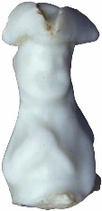
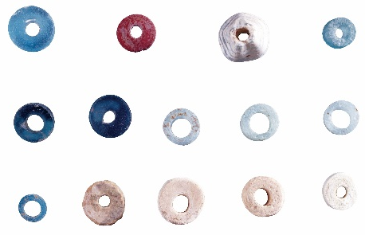
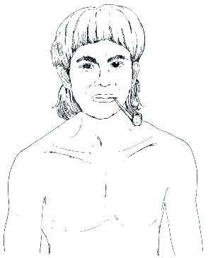
學習單一 ：南科出土的考古學文化期相
考古學的文化期相 | 年代 | 工藝與喪葬習俗 | 出土品
明清漢人文化 | 300B.P.
西拉雅文化 | 500-300 B.P. | ●工藝技術 社內遺址出土的少量「煉鐵熔渣」與「鑄模」顯示西拉雅文化在金屬器的取得上，除了透過貿易交換而來，極可能是透過漢人習得冶煉鍛鑄後自行製造。出土的裝飾品、娛樂器物種類繁多，材質也相當多樣，如陶、骨角牙、玻璃、瑪瑙、金屬、貝等。 ●喪葬習俗 根據陳第的東番記，家有死者，擊鼓哭，置尸於地，環煏以烈火，乾，露置屋內，不棺；屋壞重建，坎屋基下，立而埋之，不封，屋又覆其上。屋不建，尸不埋，然竹楹茅茨，多可十餘稔，故終歸之土，不祭。 目前出土的人骨遺骸保存狀況不佳

Slide 5
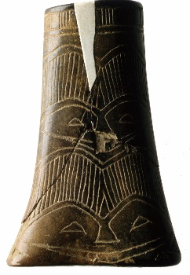
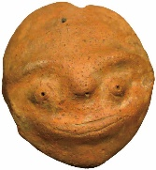
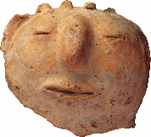
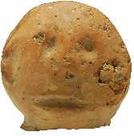
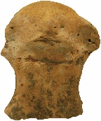
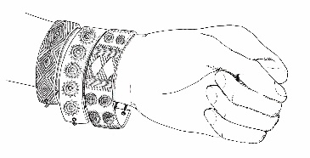
考古學的文化期相 |  | 年代 | 工藝與喪葬習俗 | 出土品
蔦松文化 | 看西期 | 1000- 500 B.P. | ●工藝技術 因大量鐵器的使用，骨製品的生產與雕刻技術更為精進，且不侷限於生計工具上，各式骨製裝飾品也是蔦松文化人的最愛。鹿角刀柄出土於五間厝遺址，是截取鹿犄角分歧處製成，紋飾是以直線、橫線等幾何紋組成，刀柄的兩面有兩張表情生動的人面紋飾。人面陶塑是蔦松文化的另一種特色，在立體捏塑方面已有相當成熟的技術，能清楚的表現出人面的五官造型及面部表情與神韻。 ●喪葬習俗 以豎穴土坑、外加陶容器陪葬、頭向朝北的仰身直肢葬為主，嬰兒與幼童的墓葬多出現在成人墓葬叢集的外圍。蔦松文化的埋葬儀式中出現許多墓葬叢集與疊葬的現象，反映出當時社會的埋葬行為仍以親屬關係為基礎。
 | 蔦松期 | 1400-1000B.P.
 | 鞍子期 | 1800-1400B.P.

Slide 6
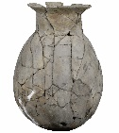
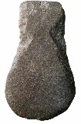
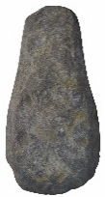
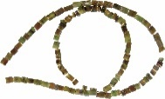
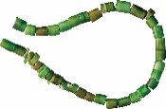
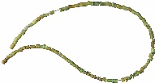
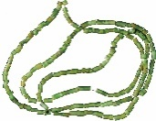
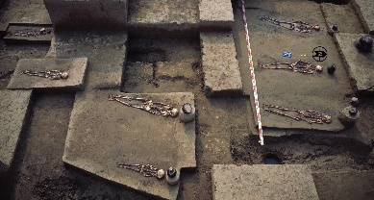
考古學的文化期相 |  | 年代 | 工藝與喪葬習俗 | 出土品
大湖文化 | 魚寮期 | 2000-1800B.P. | ●工藝技術 大湖文化的陶器與前一階段牛稠子文化的工藝表現差異極為明顯，陶容器以夾砂或泥质灰黑陶為主, 黑陶主要在燒製時讓陶器處於缺氧的狀態，產生還原反應，使陶土的鐵質由氧化態的紅色轉變成還原狀態的黑色，容器還有輪、網、環、珠等。器有罐、鉢、不、瓶、豆等器型。玉質的環、管及管珠採用來自東部的閃玉，穿孔的玉管珠做工相當精緻，可見當時高度發展的工藝技術。石器數量則銳減，最具有特色的石器為巴圖形石斧，很有可能是農作物栽培鋤地之用的工具。 ●喪葬習俗 埋葬風俗中見有大量甕棺，甕棺改採直立式。墓葬頭向朝北，仰身直肢葬，頭骨上方偶有石頭疊壓其上(覆臉石文化特色)。普遍在近頭部的墓穴上方放置小型的陶容器，推測有作為盛裝食物供奉死者的象徵意義。
 | 烏山頭期 | 2800-2000B.P.
 | 大湖期 | 3300-3800B.P.

Slide 7
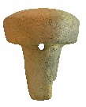
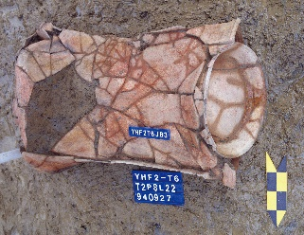
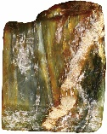
考古學的文化期相 |  | 年代 | 工藝與喪葬習俗 | 出土品
牛稠子文化 | 牛稠子期 | 3800-3300B.P. | ●工藝技術 製陶工藝以紅褐色夾砂陶為主，器表多為素面，器型主要有罐、瓶、豆、缽、甕，其中以大甕棺最具特色，具有相當難度的製作與塑燒技術。右先方遺址出土相當豐富的石器、石材及廢料所留存的加工痕，可瞭解石器製作的方法，比大坌坑文化有更佳經濟的應用與高度的加工。出土的玉器質地經鑑定與花蓮豐田玉礦的質地相同，且遺址未發現有玉廢料存在，推測由其他地方輸入，交易而來 ●喪葬習俗 右先方遺址出土的甕棺是園區甕棺葬出現年代最早的證據，甕棺出土時皆為橫置，罐口(頭)朝南，埋葬對象為3歲以下嬰幼兒， 大甕底部通常有被打破的痕跡，因此推測遺體是由底部放入甕內，最後再以大型陶片或另一大甕從底端予以扣合封存。
 | 鎖港期 | 4200-3800B.P.

Slide 8
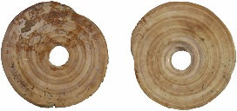
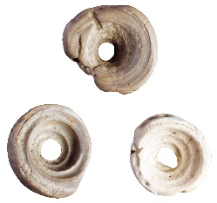
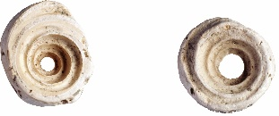
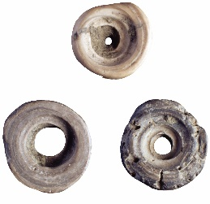
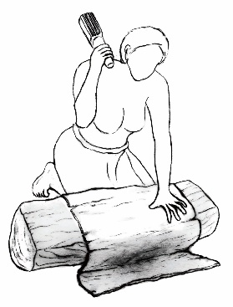
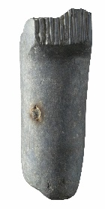
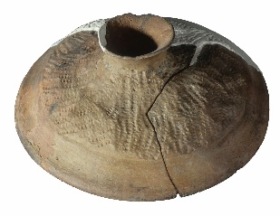
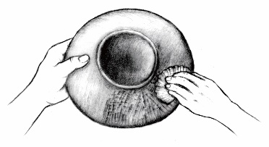
考古學的文化期相 |  | 年代 | 工藝與喪葬習俗 | 出土品
大坌坑文化 | 菓葉期 | 5000-3800B.P. | ●工藝技術 製作樹皮布的有槽石棒、捻繩用的紡輪及拍印在陶器表面的捻繩痕跡，可以看出當時住民在紡織技術與利用植物纖維的證明。灰坑中出現的飾品主要以貝殼做為材質的貝珠、耳玦、貝鐲等，具有海洋特色。 ●喪葬習俗 葬姿主要為頭向朝南，仰身直肢葬，墓葬中有陪葬品的遺留，包括陶罐、裝飾品

Slide 9
、請同學想想看，上面南科出土的不同文化期的工藝技術和埋葬習俗看來，你會為 每個文化期下什麼的標題，將下面五個標題填入適當的文化期相 A. 新來的人，不同於以往的工藝技術 B. 見證滄海桑田，工藝品是最佳證據 C. 鐵器的使用，使工藝品變得精緻 D. 海外貿易的發達，可見多源的工藝品 E. 落地生根，甕棺葬的出現 、距今約三千年左右，位於今日的台南高雄一帶出現了新的考古學文化，其文化特 徵與牛稠子文化有明顯的差別，發現的時候命名為大湖文化，請問，這裡的文化 特徵與牛稠子文化不同，你從上面表格當中是否可以找到一兩個不同之處? 你試 著扮演考古學家，提出大湖文化跟前面牛稠子文化明顯不同的原因可能有哪些? 、我們在蔦松文化當中，看到鐵器的使用，大大改變了當時人們的生活，請問，鐵 器的使用 可能如何影響當時人們的生活? 又怎麼影響到蔦松工藝品? 、不同文化期相的喪葬習俗都有所不同，大坌坑，牛稠子文化時期，葬者的頭朝向 南方，大湖文化時期，頭朝北方，而且，葬法也不一樣，有時候是仰身葬，有時 候是甕棺葬，綜合你這三年高中歷史所學，你會怎麼解釋不同時期的不同喪葬習 俗?
問題

Slide 10
學習單二 ：觀看與審美
資料一 《觀看的方式》一書中，作者提到藉由觀看，我們確定自己置身於周遭世界當中，我們用語言解釋這個世界，但言語永遠無法復原這個事實。我們知識和信仰會影響我們觀看事物的方式，當我們能夠觀看之後，我們很快就察覺到我們也可以被觀看。我們注視的從來不只是事物本身，我們注視的永遠是事物與我們之間的關係。（資料出處: 約翰伯格，《觀看的方式》，麥田出版社／2017，頁4） 資料二 又，伊頓對藝術的定義，一個東西不會只因為它具有某些本質性質就變成藝術品。 一個人還必須認識到，他眼前的作品具有在一個共同體中得到認可的某些本質性質，藝術品是一個人工品以及有關審美的方式得到對待，審美的本質性質是由共同體／文化（甚至家庭）決定的。這表示，對一個共同體來說是藝術的東西，對其他共同體來說可能不是藝術。 （資料出處: Eaton, Marcia Muelder. A Sustainable Definition of “Art”2000, in Theories of Art Today, ed. by Noel Carroll (London: The University of Wisconsin Press. ) 、閱讀資料一，再對照南科考古館表格右欄中工藝品，你對哪一個物件最感興趣？該物件讓 你感興趣的理由是甚麼? 和你個人經驗，或所處社會環境之間有甚麼嗎？ 、閱讀資料二，在從上面南科文化層相工藝品中有沒有辦法找到例證說明 “藝術品是一個人 工品，以及有關審美的方式得到對待，審美的本質性質是由共同體／文化（甚至家庭）決定 的。這表示，對一個共同體來說是藝術的東西，對其他共同體來說可能不是藝術”這句話？ 、從上面兩段文字來看，從個人觀看到審美，你覺得藝術是純粹個人的喜好？ 還是，集體的 行為？那麼，當代流行的青少年時尚，究竟是表現自我，還是反映青少年的共同審美觀？請 你舉例說明你的想法。
問題

Slide 11
學習單三 ：綜合討論
綜合討論：從南科古文明，了解臺灣史前文化藝術，受各種不同因素的影響，如下圖 請同學以某個青少年的時尚物件，完成以下的分析後，說明該時尚物件如何反映當今社會的脈絡?
文化藝術
技術的轉變 如:大湖文化的黑陶
自然/生活環境 如: 大坌坑的貝殼飾品
與外界頻繁交流 如:西拉雅文化的各種工藝
新材質的運用 如:蔦松文化中鐵器的使用
技術的練達 如:牛稠子文化的陶器製作
思想觀念 不同時期的殉葬習俗
任務
物件名稱
外觀：
材質：
用途：
製造方法：
受歡迎的原因：
使用方法：

